Slide 1
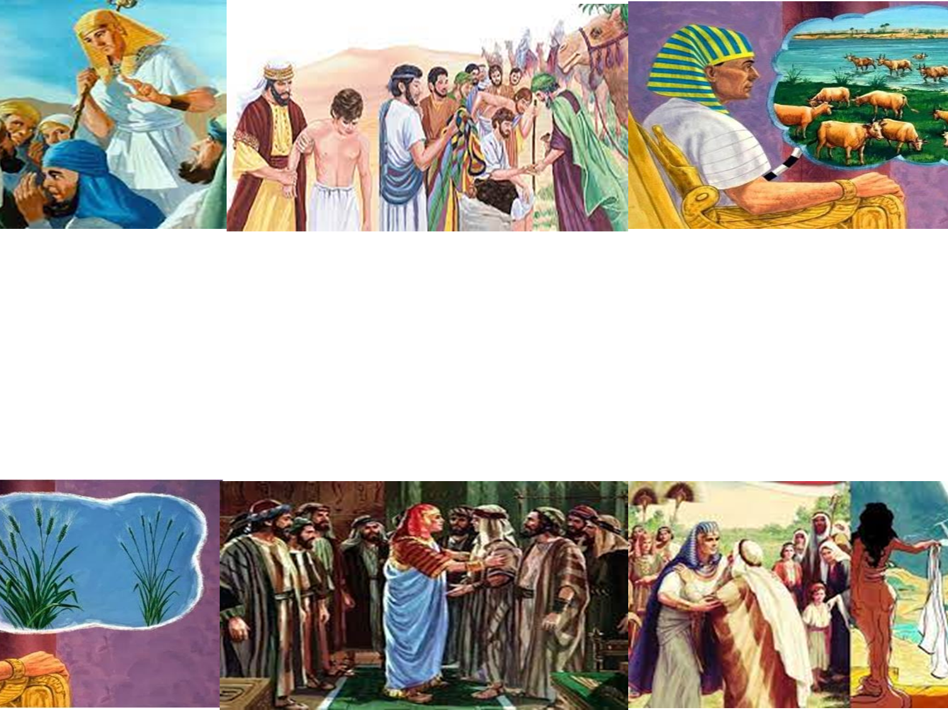
YUSUF, AHLI MIMPI
Pelajaran ke-11, Triwulan II
Tahun 2022

Slide 2
KEJADIAN 37:19
“Kata mereka seorang kepada yang lain : ‘Lihat, tukang mimpi kita itu datang!’”

Slide 3
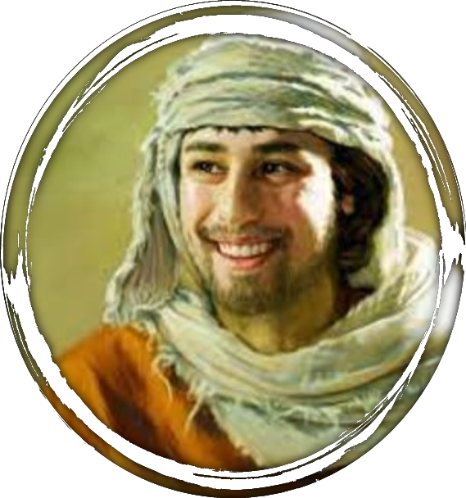
Yusuf menempati lebih banyak tempat dalam kitab Kejadian daripada leluhur lainnya. Meskipun Yusuf hanyalah salah satu dari putra Yakub, dia ditampilkan dalam Kejadian sebagai bapa bangsa yang hebat, seperti Abraham, Ishak, dan Yakub.
Kehidupan Yusuf menonjolkan dua kebenaran teologis yang penting: pertama, Allah memenuhi janji-Nya; kedua, Tuhan bisa
mengubah kejahatan menjadi kebaikan.

Slide 4
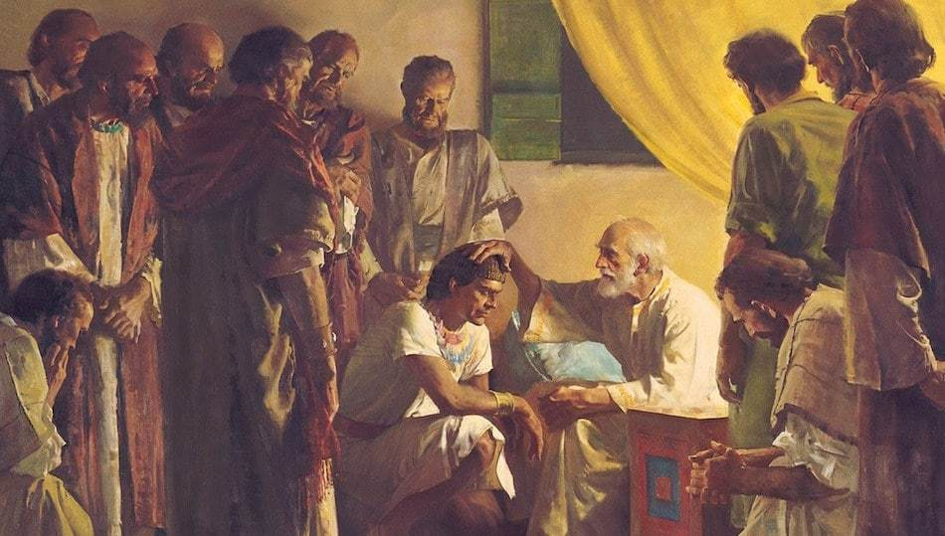
MASALAH KELUARGA Minggu, 05 Juni 2022
Yakub akhirnya dapat menetap di tanah Kanaan. Namun saat dia mulai menetap di negeri itu, masalah lain muncul di tengah-tengah keluarganya sendiri. Hal ini berkenaan dengan bagaimana Yusuf begitu dibenci oleh saudara-saudaranya.

Slide 5
Apakah yang membuat Yusuf begitu dibenci oleh saudara-saudaranya? Kejadian 37:2-11
Yakub memperlakukan Yusuf secara berbeda. Yusuf lebih dikasihi dibandingkan saudara-saudaranya yang lain, ia memiliki lebih banyak waktu untuk tinggal bersama-sama dengan ayahnya dan berinteraksi dengannya.
Yakub membuat jubah yang maha indah untuk Yusuf, itu adalah gambaran seorang pangeran, itu juga mengindikasikan niat rahasia Yakub untuk mengangkat Yusuf, anak pertama laki-laki dari Rahel, untuk mendapatkan status anak sulung. Tidak heran kemudian bahwa saudara-saudara Yusuf sangat membencinya dan bahkan tidak mau terlibat dalam percakapan damai dengan Yusuf.
Yusuf suka menyampaikan prilaku buruk saudara-saudaranya kepada Yakub dan tentu saja tidak ada orang yang suka dengan pengaduan itu.
Yusuf membagikan mimpinya, yang mengindikasikan bahwa Tuhan akan menempatkan dia pada posisi yang lebih tinggi dan bahwa mereka, saudara-saudaranya, akan membungkuk di hadapannya, hal ini membuat mereka semakin membencinya.

Slide 6
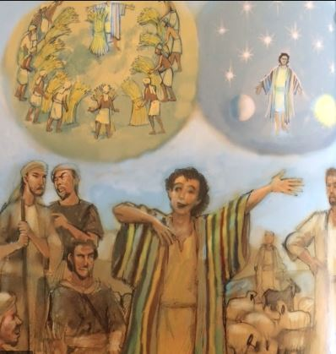
Meskipun Yakub terang-terangan menegur Yusuf karena mimpi itu, dia tetap mengingat kejadian ini dalam pikirannya, merenungkan maknanya dan menunggu pemenuhannya [Kejadian 37:11]. Implikasinya adalah, mungkin, jauh di lubuk hatinya dia berpikir bahwa mungkin ada sesuatu dalam mimpi Yusuf sehingga diulangi kembali walaupun dengan gambaran yang berbeda.

Slide 7
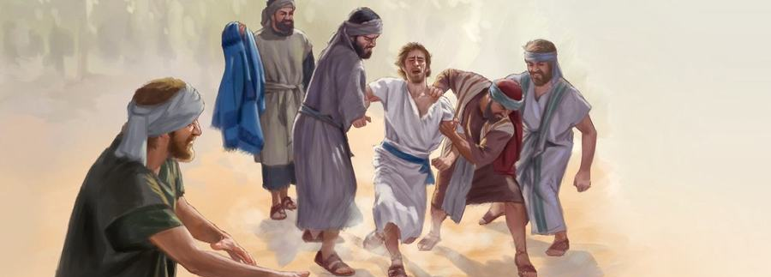
Tidak mudah untuk menjalani kehidupan di dalam keluarga di mana secara tersembunyi atau terang-terangan sikap pilih kasih atau membeda-bedakan ditumbuhkan.
Kebencian, kemarahan, iri hati yang timbul akan merusak kebahagiaan keluarga.

Slide 8
SERANGAN TERHADAP YUSUF Senin, 06 Juni 2022
Memelihara kebencian yang terus-menerus di dalam hati, itu memberi kesempatan kepada Iblis untuk memperdayai dan mengendalikan. Cepat atau lambat kebencian yang dipelihara tersebut akan membawa kepada masalah yang lebih serius.

Slide 9
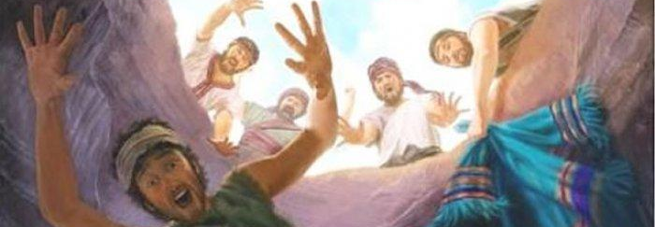
Saudara-saudara Yusuf mencari kesempatan untuk membunuh Yusuf. Kebencian di hati mereka seolah telah menutup hati untuk mempertimbangkan bahwa Yusuf adalah saudara mereka sendiri dan mereka juga tidak memperhitungkan dampaknya kepada ayah mereka, terlebih TUHAN yang telah memelihara ayah mereka dan mereka sendiri.

Slide 10
Kedatangan Yusuf untuk menjumpai saudara-saudaranya, untuk menanyakan kabar mereka seperti yang diamanatkan Yakub, telah dimanfaatkan oleh saudara-saudaranya untuk membunuhnya. Nampaknya mimpi Yusuf telah menjadi persoalan utama kebencian saudara-saudaranya, ini nampak dari bagaimana cara mereka menyebut Yusuf dengan ejekan "tukang mimpi" [Kejadian 37:12-20]. Namun, apa yang mereka katakan sebagai ejekan justru akan menjadi nubuatan, karena Yusuf memang akhirnya bukan hanya menerima mimpi tetapi mampu menafsirkan mimpi yang kemudian akan membawanya kepada masa depan yang lebih baik.

Slide 11
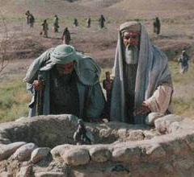
Ruben berhasil membujuk saudara-saudaranya agar Yusuf jangan dibunuh tapi dilemparkan ke dalam sumur kosong, ia bermaksud untuk mencari cara menyelamatkan Yusuf, namun belum berhasil [Kejadian 37:21-22].
Di sini kita melihat bahwa apa yang dilakukan oleh saudara-saudara Yusuf menunjukkan betapa jahatnya manusia bila dikuasai oleh si jahat.

Slide 12
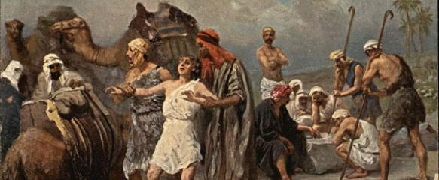
Kedatangan kafilah dari bangsa Ismail yang melewati tempat di mana saudara-saudara Yusuf berada, seolah-olah menjadi "juruselamat" bagi Yusuf, sebab Yehuda kemudian mengusulkan agar Yusuf dijual kepada pedagang-pedagang tersebut, usul tersebut diterima dan kini Yusuf beralih ke tangan orang Ismail yang kemudian membawanya ke Mesir untuk dijual [Kejadian 37:23-28].

Slide 13
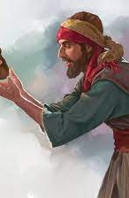
Di Mesir Yusuf dijual kepada seorang pegawai istana Firaun [Kejadian 37:36]. Di sinilah awal masa depan itu.
Apa yang nampaknya sebagai masa depan yang suram tetapi justru menjadi masa depan yang penuh harapan untuk Yusuf, walaupun untuk memperolehnya harus melewati jalan yang berliku, penuh kesedihan, penuh air mata, tetapi TUHAN menyertainya.

Slide 14
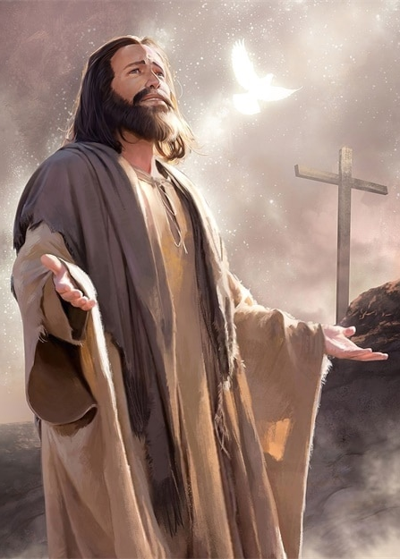
YEHUDA DAN TAMAR Selasa, 07 Juni 2022
Dari setiap peristiwa yang terjadi diluar rancangan Tuhan, dan dari setiap perbuatan jahat yang dilakukan, kasih Tuhan tidak pernah berkurang, bahkan tindakan jahat sekalipun dapat diubah menjadi peristiwa yang positif yang terkait dengan keselamatan.

Slide 15
Apa yang menjadi latar belakang perbuatan dosa Yehuda kepada Tamar, menantunya? Kejadian 38
1
Yehuda telah berjanji kepada Tamar bahwa Syela anak ketiga Yehuda setelah dewasa akan diberikan kepada Tamar menjadi suaminya mengingat kedua suami Tamar sebelumnya yang merupakan kakak dari Syela telah mati akibat dosa-dosa mereka. Namun, Yehuda mengingkari janjinya.

Slide 16
Apa yang menjadi latar belakang perbuatan dosa Yehuda kepada Tamar, menantunya? Kejadian 38
Tamar memutuskan untuk berperan sebagai pelacur untuk memaksa mertuanya memenuhi janjinya. Karena Yehuda tidak punya uang untuk membayar pelacur itu, yang tidak dia kenal, dia berjanji untuk mengiriminya nanti seekor kambing dari kawanannya. Namun, Tamar mensyaratkan agar dia memberikan sebagai jaminan pembayarannya yaitu: cap meterai, kalung dan tongkat Yehuda.
2

Slide 17
Apa yang menjadi latar belakang perbuatan dosa Yehuda kepada Tamar, menantunya? Kejadian 38
Tamar hamil sebagai hasil dari hubungan dengan Yehuda, mertuanya. Ketika Yehuda mendengar berita kehamilan Tamar, ia mengambil keputusan untuk menghukum Tamar yang ia tuduh telah melakukan persundalan, sementara Yehuda sendiri tidak mengetahui bahwa dialah orang yang telah melakukan perbuatan tercela itu, namun Tamar menunjukkan kepada Yehuda, cap meterai, kalung dan tongkatnya sendiri sebagai bukti siapa yang telah mencemari Tamar. Akhirnya Yehuda mengerti dan mengakui kesalahannya.
3

Slide 18
Kisah ini memang unik namun juga menjijikan, tapi Tuhan dapat menuntun peristiwa yang negatif ini ke arah positif.
Tamar akhirnya melahirkan Perez, yang kemudian menjadi nenek moyang Daud [Ruth 4:18-22] dan akhirnya menjadi garis keturunan Yusuf suami Maria yang melahirkan Yesus Kristus [Matius 3:3-16].
Tamar adalah yang pertama dari empat wanita, yang selanjutnya diikuti oleh Rahab [Matius 1:5], kemudian Rut [Matius 1:5,6], dan istri Uria [Matius 1:6] yang secara silsilah mendahului Maria, ibu Yesus [Matius 1:16].

Slide 19
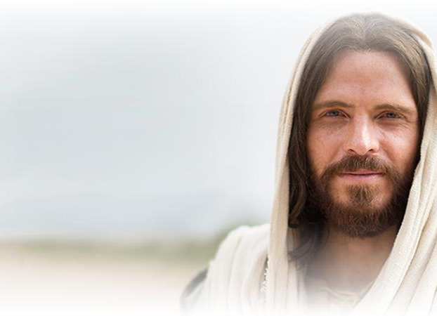
Kita sering mengalami kesulitan untuk mengerti bagaimana cara Tuhan bekerja, tetapi kita dapat percaya bahwa Tuhan mengasihi semua orang berdosa.
Tuhan masih dapat menggunakan mereka untuk menggenapi janji-Nya.

Slide 20
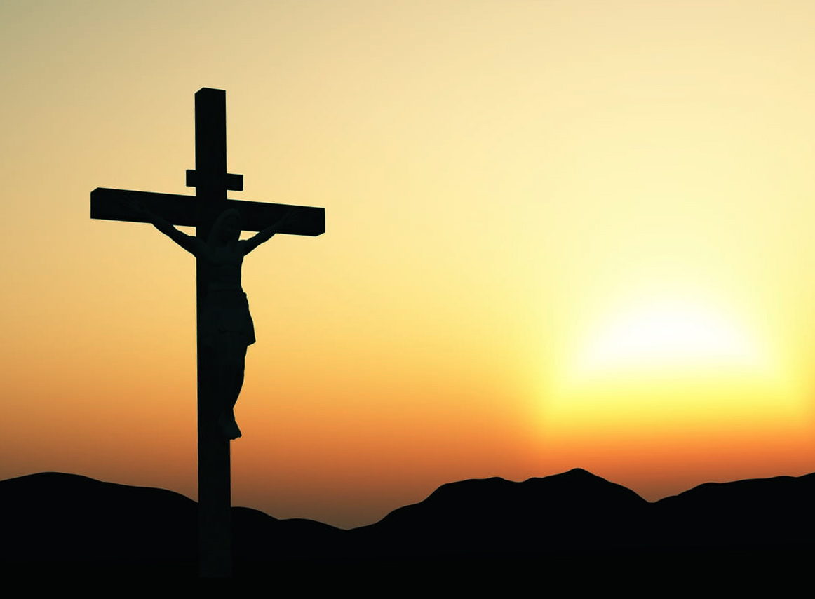
Seperti Tuhan menyelamatkan Tamar melalui kasih karunia-Nya, mengubah kejahatan menjadi kebaikan, demikian pula Tuhan akan menyelamatkan umat-Nya melalui salib Yesus. Ketika orang berdosa berbalik kepada Tuhan, mereka akan menjadi biji mata-Nya.

Slide 21
YUSUF, SEORANG BUDAK DI MESIR Rabu, 08 Juni 2022
Emas akan tetap emas di manapun ia ditempatkan. Karakter Yusuf mengikuti dia ke manapun ia pergi, dalam keadaan apapun yang dialami Yusuf, ia tetap menjadi emas murni yang menyukakan hati orang.
Kejadian pasal 39 menjelaskan tentang tabiat Yusuf dan kesuksesannya.

Slide 22
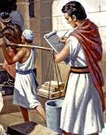
Yusuf adalah penatalayan sejati, semua tanggungjawab yang diserahkan kepadanya tidak sedikitpun ia lalaikan. Ia setia, jujur, dan bertanggungjawab.
Yusuf mencapai kesuksesan di semua pekerjaan yang dilakukannya. Saat di rumah Potifar, TUHAN memberkati rumah Potifar, segala miliknya baik yang ada di rumah maupun diladang diberkati Tuhan.

Slide 23
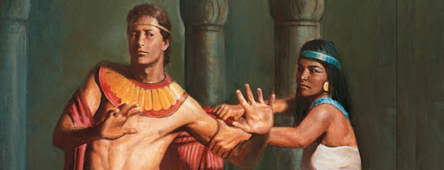
Ketika digoda oleh istri Potifar, Yusuf dengan tegas menolak dan lebih memilih untuk kehilangan pekerjaan dan kesejahteraannya daripada "melakukan kejahatan yang besar ini dan berbuat dosa terhadap Allah" [Kejadian 39:9].

Slide 24
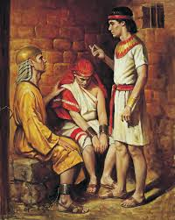
Ketika difitnah oleh istri Potifar dan akhirnya dijebloskan ke penjara, tabiat Yusuf tidak berubah, ia tetap emas. Di dalam penjara ia justru menjadi kesayangan kepala penjara dan menjadi orang kepercayaannya. Yusuf dipercayakan tanggungjawab penuh untuk mengurusi semua tahanan.
Di manapun Yusuf bekerja ia selalu berhasil dan menjadi berkat. Baik ketika bekerja di rumah Potifar, ataupun saat di dalam penjara.

Slide 25
Apa rahasia kesuksesan Yusuf?
Yusuf tidak membiarkan perbuatan dosa mencemari hidupnya. Ia setia kepada Potifar yang adalah tuannya dan terlebih ia setia kepada Tuhan [Kejadian 39:7-12].
Yusuf tidak berkeluh kesah dalam semua pekerjaannya meskipun ia berstatus budak yang dijual oleh saudara-saudaranya. Ia juga tidak hanyut dalam lamunan merenungi nasibnya.
Dan yang paling penting adalah karena "TUHAN, Menyerai Yusuf“…itulah rahasianya. Empat kali disebutkan di dalam Kejadian 39:2,3,21,23 bahwa Tuhan menyertai Yusuf sehingga ia selalu berhasil.

Slide 26
Betapa penting bagi semua orang beriman merenungkan bahwa semua keberhasilan, semua pencapaian semata-mata adalah karena berkat Tuhan.

Slide 27
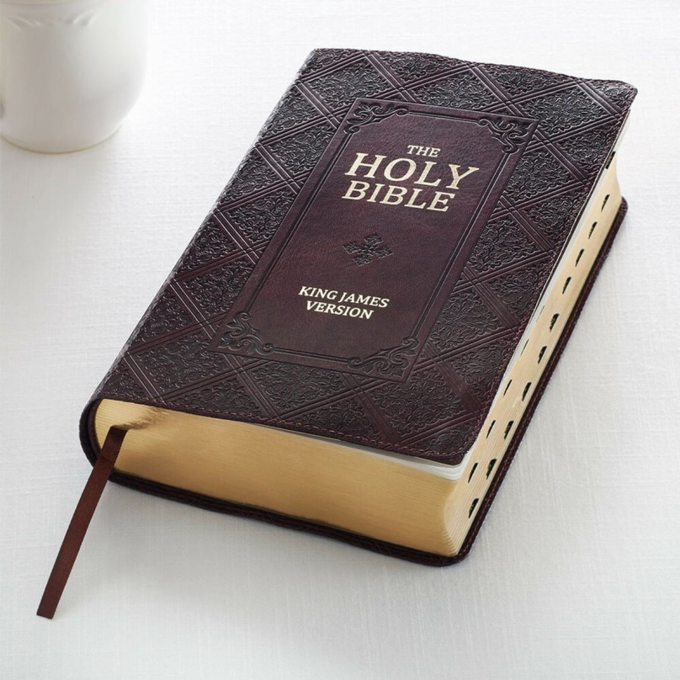
MIMPI-MIMPI FIRAUN Kamis, 09 Juni 2022
Tepatlah apa yang firman Tuhan katakan: "....,tetapi tidak pernah kulihat orang benar ditinggalkan,..." Mazmur 37:25

Slide 28
Yusuf sekalipun karena difitnah masuk penjara, tetapi dari tempat ini Tuhan mempersiapkan dia untuk menjadi seorang pembesar di kerajaan Mesir. Bagaimana hal ini bisa terjadi?
Karena sebuah kesalahan, Firaun memasukkan juru minuman dan juru roti-nya ke dalam penjara di mana Yusuf berada. Di dalam penjara mereka berdua bermimpi, dan Yusuf memberikan penafsirannya. Mimpi yang ditafsirkan Yusuf benar-benar menjadi kenyataan, juru roti dihukum mati dan juru minuman dikembalikan kepada posisinya yang semula [Kejadian 40:1-22].
1
2
Untuk sementara waktu juru minuman melupakan Yusuf yang masih dalam penjara. Namun ketika Firaun bermimpi dan tidak ada orang yang dapat mengartikan mimpinya, juru minuman ingat kepada Yusuf dan merekomendasikannya kepada Firaun [Kejadian 41:1-13].

Slide 29
Yusuf sekalipun karena difitnah masuk penjara, tetapi dari tempat ini Tuhan mempersiapkan dia untuk menjadi seorang pembesar di kerajaan Mesir. Bagaimana hal ini bisa terjadi?
Karena terkesan dengan hikmat yang dimiliki Yusuf, Firaun mengangkat Yusuf menjadi penguasa Mesir di bawah Firaun untuk melaksanakan persiapan menghadapi masa kelaparan yang akan terjadi yang menyangkut masa depan perekonomian Mesir seperti yg diamanatkan dalam mimpi Firaun dan nasihat Yusuf.
Kejadian 41:39-40 Kata Firaun kepada Yusuf: "Oleh karena Allah telah memberitahukan semuanya ini kepadamu, tidaklah ada orang yang demikian berakal budi dan bijaksana seperti engkau. Engkaulah menjadi kuasa atas istanaku, dan kepada perintahmu seluruh rakyatku akan taat; hanya takhta inilah kelebihanku dari padamu."
3

Slide 30
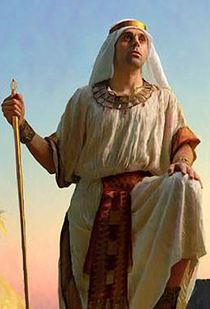
Yusuf mewakili orang benar yang memiliki pengalaman unik. Dia selamat dari kejahatan saudara-saudaranya. Tuhan mengalahkan perbuatan jahat dan jebakan yang diarahkan pada Yusuf dan menggunakannya untuk menggenapi rancangan-Nya. Setiap kali Yusuf keluar dari masalah, ia menjadi lebih hebat, apakah itu dari sumur, dari perbudakan, dari penjara, atau di istana Furaun.
Sungguh menakjubkan: terima kasih kepada Tuhan, Yusuf berubah dari penguasa atas rumah Potifar, menjadi penguasa penjara dan menjadi penguasa seluruh Mesir.

Slide 31
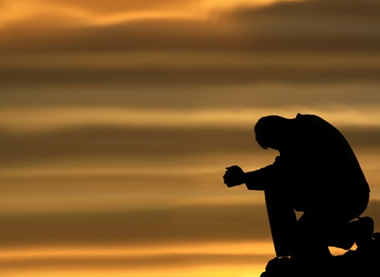
Kita perlu belajar untuk tetap mempercayai Tuhan dan berpegang teguh pada janji-janji-Nya, bahkan ketika peristiwa-peristiwa tampak tidak menguntungkan sama sekali dan Tuhan tampak diam, percayalah TUHAN tidaklah berdiam diri.

Slide 32
Kebencian, kemarahan, iri hati yang timbul akan merusak kebahagiaan keluarga.
Apa yang nampaknya suram, penuh kesedihan dan air mata tetapi justru menjadi masa depan yang penuh harapan ketika TUHAN menyertai.
Ketika orang berdosa berbalik kepada Tuhan, mereka akan menjadi biji mata-Nya.
Semua keberhasilan, semua pencapaian semata-mata adalah karena berkat Tuhan.
Ketika peristiwa-peristiwa tampak tidak menguntungkan sama sekali dan Tuhan tampak diam, tetaplah percaya TUHAN tidaklah berdiam diri.

